Slide 1

PRIMER PROYECTO DE INVESTIGACIÓN - PYTHON
Ing. Erick Gerardo TOCASCA TOCASCA

Slide 2
POLVOS
RESPIRABLES <100 um
SOLIDOS
FIBRAS
TORÁCICA <25 um
HUMOS
INHALABLES <10 um
PARTICULAS
NIEBLAS
AGENTE QUÍMICO
LIQUIDOS
NEBLINAS
GASES

Slide 3
TIPOS DE LIMITES
TLV: Valor Limite Tolerable, fue establecido por ACGIH (Asociación Internacional de Higienistas Industriales.
TWA: Media moderada en el tiempo (Time Weighted Average). Para comparar con el promedio ponderado en el tiempo de exposición a concentraciones individuales durante toda la jornada de trabajo. Los limites TWA para 8 horas necesita corrección al ser aplicados a jornadas de trabajo diferentes.
STEAL: Exposición de Corta Duración: Short Time Exposure Level. Limita las exposiciones a corto tiempo, normalmente 15 minutos. Limite a comparar con la exposición promedio ponderada en el tiempo acumulada durante 15 minutos continuos. La exposición a concentraciones mayores no debe superar los 15 minutos y puede ocurrir un máximo de 4 veces por jornada con descansos de una hora mínimo entre exposiciones.
Ceiling: Nivel techo de exposición. Limite que en ningún momento deberá ser sobrepasado.

Slide 4


PARTICULAS INHALABLES
Fc diario = $\frac{8}{h} x \frac{(24−h)}{16}$
TLVh = TLV x Fc
Fc diario = Factor de Corrección diario
h = Horas expuesto
TLVh = Valor Limite Tolerable a h horas.
TLV = Valor Limite Tolerable a 8 horas
Fc = Factor de Corrección
Fc semana = $\frac{40}{h} x \frac{(168−h)}{128}$
Fc semanal = Factor de Corrección semanal
h = Horas expuesto

Slide 5

LIMITE DE TOLERANCIA
$$LT= \sum_{I=0}^{N}{\frac{Ci}{TLVi}<1}$$
Ci = Concentraciones Químicas Medidas
TLVi = Valor Limite Tolerable

Slide 6
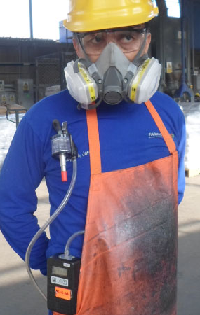
PARTICULAS INHALABLES
Pueden generar irritaciones, intoxicaciones; para hacer análisis de las partículas inhalables utilizaremos la metodología NIOSH 0500
NIOSH 0500:
Flujo de succión: q = <1-2> L/min => q = 1.1 L/min
Volumen Máximo: Vmáx = 133 L
t = V/q = 133 L / 1.1 L/min
t = 120.9 min -> 2.015 horas = apróx 2 horas
Quiere decir que en 2 horas el filtro entra en saturación.
LABORATORIO:
Debemos trabajar con laboratorios certificados por INACAL (Instituto Nacional de Calidad).
Nos da la masa inicial del filtro mo.
Posteriormente nos da la masa final mf.

Slide 7
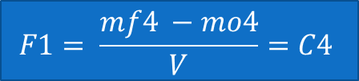
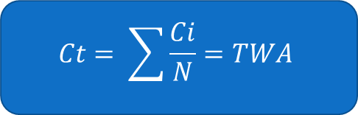
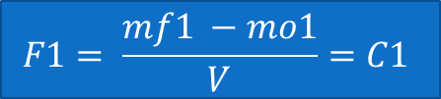
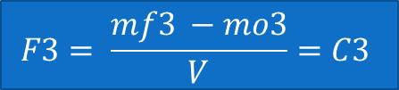
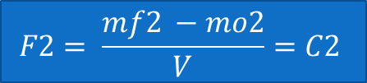
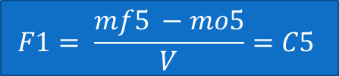
PARTICULAS INHALABLES
0
2
4
6
8
10
f1 f2 f3 f4 f5
Antes mo1 mo2 mo3 mo4 mo5
Después mf1 mf2 mf3 mf4 mf5
$$F1= \frac{mf1 −mo1}{V}=C1$$
$$F2= \frac{mf2 −mo2}{V}=C2$$
$$F3= \frac{mf3 −mo3}{V}=C3$$
$$F1= \frac{mf4 −mo4}{V}=C4$$
$$F1= \frac{mf5 −mo5}{V}=C5$$
$$Ct= \sum{\frac{Ci}{N}=TWA}$$

Slide 8
PARTICULAS INHALABLES
VERIFICADOR DE CAUDAL:
Mediciones: q1, q2, q3, …, q10
Antes q promedio antes
Después q promedio después
NORMAS IRAM 80021:
C1 = 10.3 mg/m3
C2 = 9.8 mg/m3
C3 = 9.9 mg/m3
C4 = 8.8 mg/m3
COEFICIENTE DE VARIACIÓN:
Inhalables => CV = 0.05
Respirables => CV = 0.045
DESVIACIÓN ESTANDAR:
S = CV x CT
S = 0.05 x 9.7 mg/m3
S = 0.0485 mg/m3
qpa – qpd <= 5%

Slide 9
PARTICULAS INHALABLES
LIMITES DE CONFIANZA:
LCi = CT – K x S
LCs = CT + K x S
=> LCi = 9.7 – 1.645 x 0.485 = 8.9 mg/m3
=> LCs = 9.7 + 1.645 x 0.485 = 10.49 mg/m3
LC s <= TLV – TWA => CUMPLE
LC s > TLV – TWA => REALIZA MEDICIÓN

Slide 10
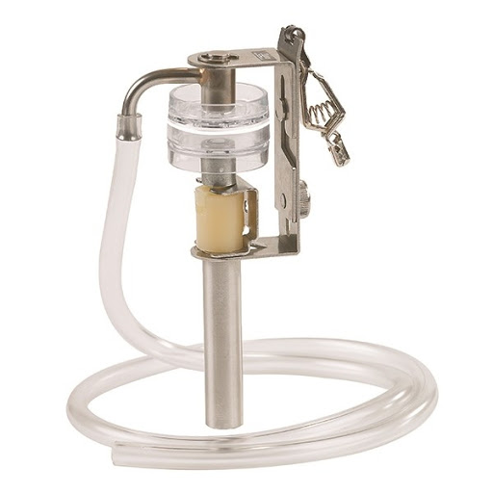
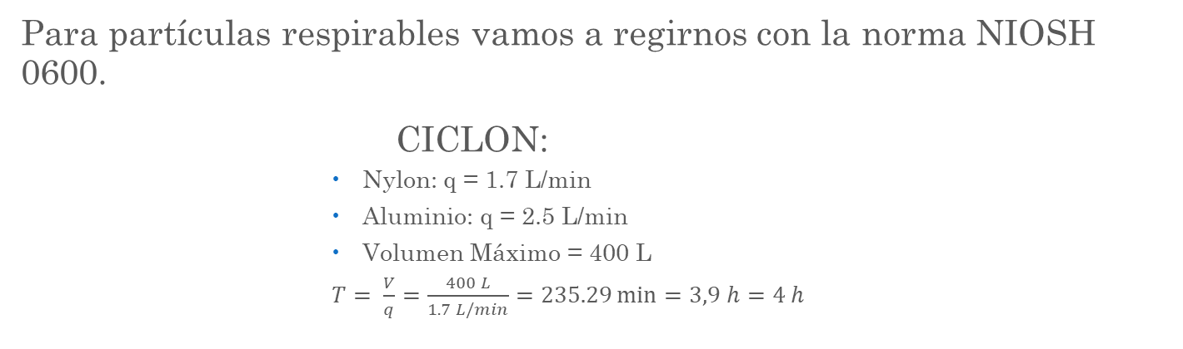
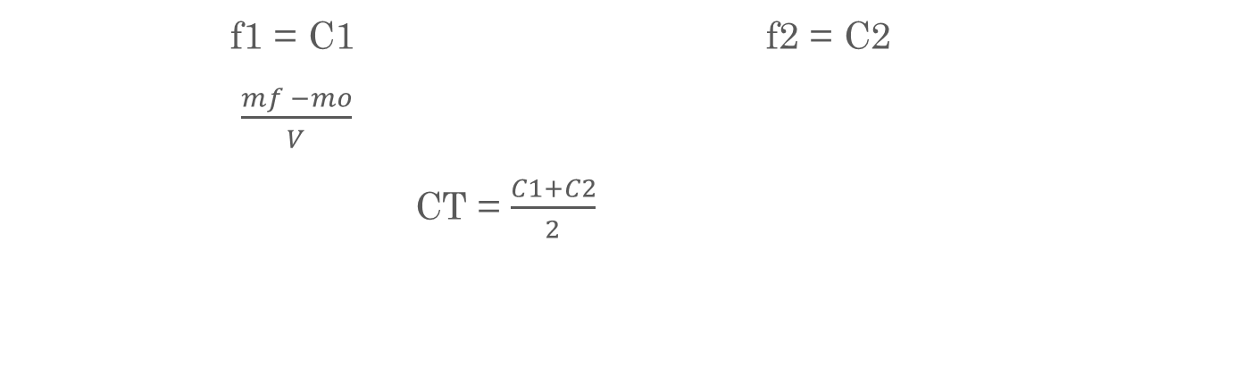
PARTICULAS RESPIRABLES
Para partículas respirables vamos a regirnos con la norma NIOSH 0600.
CICLON:
Nylon: q = 1.7 L/min
Aluminio: q = 2.5 L/min
Volumen Máximo = 400 L
$T= \frac{V}{q}=\frac{400 L}{1.7 L/min}=235.29\min{=3,9 h=4 h}$
0
4
8
f1 = C1 f2 = C2
$\frac{mf −mo}{V}$
CT = $\frac{C1+C2}{2}$

Slide 11
VIBRACIÓN MANO BRAZO
Resolución Ministerial 375-2008 TR
ISO 5349
VIBRACIÓN MECANICA: Movimiento de un cuerpo solido alrededor de una posición de equilibrio luego de este movimiento no existe desplazamiento neto es decir que el cuerpo siempre regresa a su estado inicial. Si el cuerpo toca al cuerpo humano habrá una transmisión de energía y puede producir diferentes efectos en la persona depende de la característica de la vibración y donde haga contacto con la persona.
OIT ( Organización Internacional del Trabajo) convenio 143, Vibración es un movimiento oscilatorio se transmite al ser humano a través de una estructura solida.
CARACTERISTICAS DE LA VIBRACIÓN
Magnitud o medida de la vibración: m/s2
Frecuencia: Número de veces que el cuerpo vibra/s Hertz(Hz).
f < 3 Hz => El cuerpo se mueve como una sola unidad y los efectos adversos van asociados a enfermedades de movimiento.
4 Hz < f < 15 Hz => Producen un mayor daño a la persona porque caderas, hombros o partes abdominales comienzan a resonar produciendo una mayor amplificación como respuesta a la vibración se colocan más solidos.
20 Hz < f < 30 Hz => Se produce un deterioro a la agudeza visual, el sistema de visión empieza a distorsionarse, el cráneo comienza a resonar.
F ~ 80 Hz => Los lóbulos oculares tienden a resonar con mayor fuerza, no tiene fijación sobre un punto de visión.
Ejm:
Barco: 0.8 – 1 Hz.
Tractores, transporte: 1 – 20 Hz.
Herramientas de poder: 20 – 1000 Hz

Slide 12
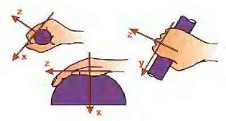
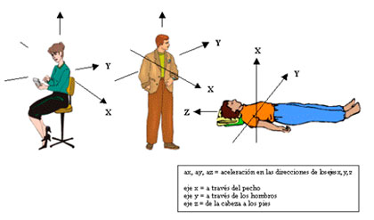
VIBRACIÓN MANO BRAZO
LA ENERGÍA SE PUEDE TRANSMITIR A TRAVÉS:
Palma de las manos, Sistema localizado de vibración
yema de los dedos. MANO BRAZO
Glúteos Vibración Generalizada
Espalda CUERPO ENTERO
Planta de los pies
ACELEROMETRO: Es el equipo de monitoreo
Tener mucho cuidado con la colocación de los ejes.
RM 375-2008-TR
4 – 8 horas/día <= 4m/s2
2 – 4 horas/día <= 6m/s2
1 – 2 horas/día <= 8m/s2
Menos 1 hora/día <= 12m/s2
ax
ak ay
az

Slide 13
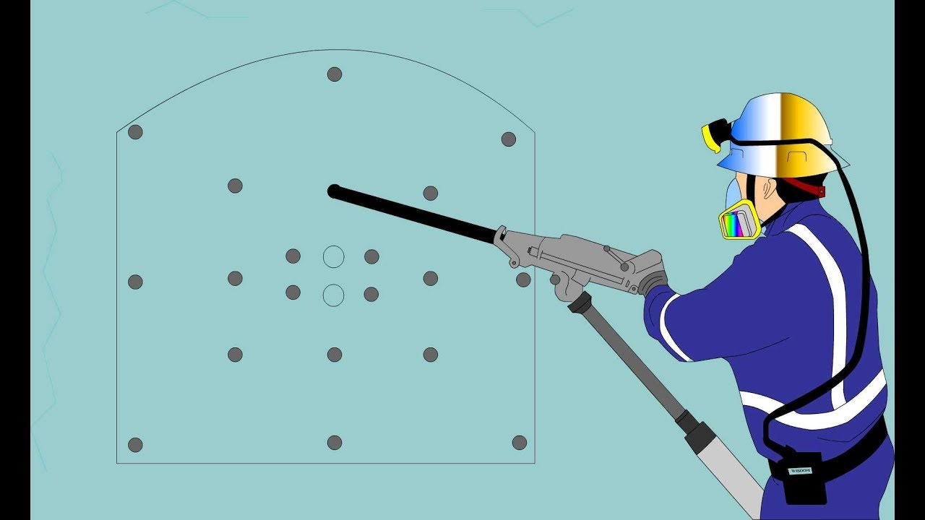


VIBRACIÓN MANO BRAZO
ax = 3.2 m/s2 ax8h = 3.2 x $\sqrt{\frac{10}{8}}$
ay = 3.6 m/s2 ay8h = 3.6 x $\sqrt{\frac{10}{8}}$
az = 3.5 m/s2 az8h = 3.5 x $\sqrt{\frac{10}{8}}$
ISO 5349 (MANO BRAZO)
8 Horas 5 m/s2 a eq = $\sqrt{{ax}^{2}+{ay}^{2}+{az}^{2} } ≤5{m/s}^{2}$
5 m/s2 => ISO 5349
NIVEL DE ACCIÓN
2.5 m/s2 Probable daño
4 m/s2 => RM 375-08-TR
NIVEL DE ACCIÓN
2 m/s2 Probable daño
$$\sqrt{\frac{Tex}{8}}$$
az
ax
ay

Slide 15
VIBRACIÓN MANO BRAZO

Slide 16
VIBRACIÓN MANO BRAZO

Slide 17
VIBRACIÓN MANO BRAZO

